Slide 1
Regresión con:
Redes Neuronales – Deep Learning

Slide 2
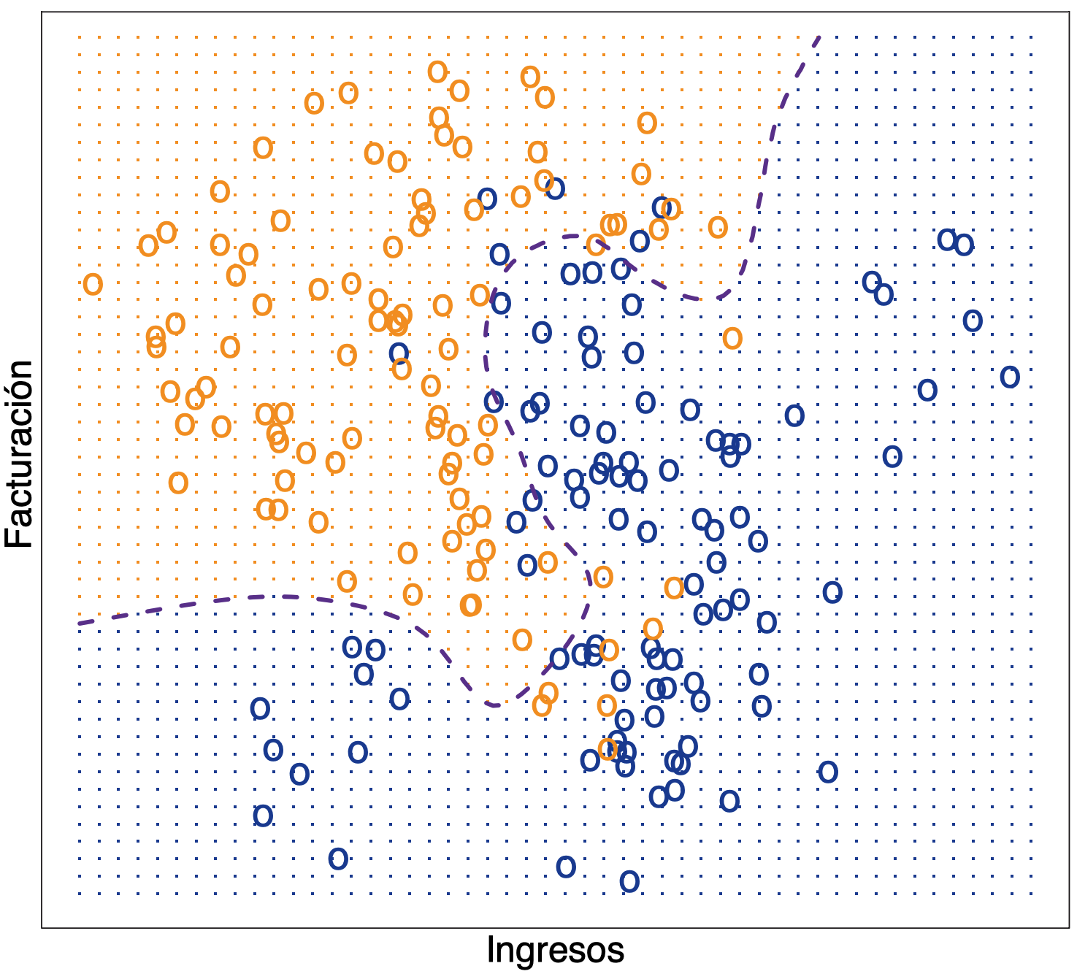
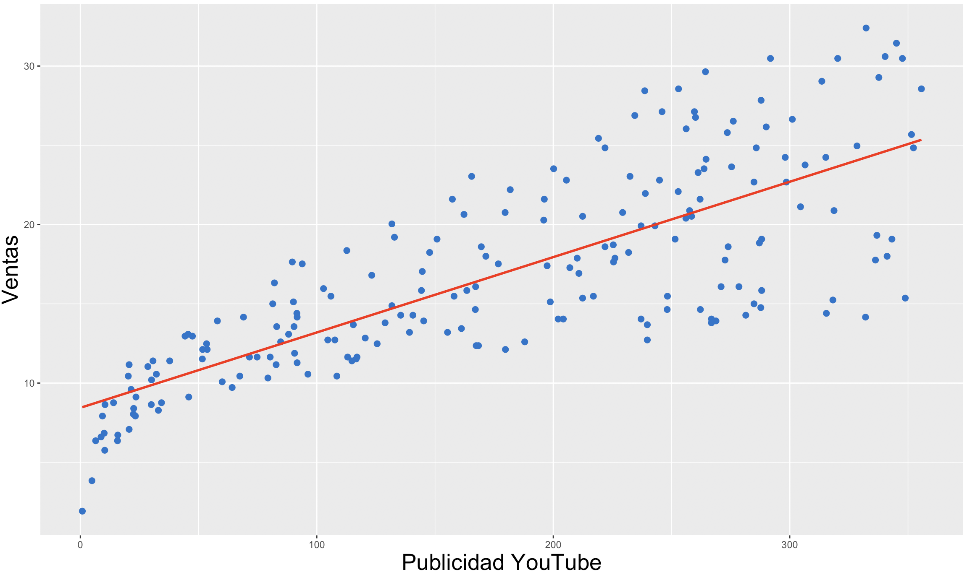
Clasificación vs Regresión
Clasificación:
La variable a predecir es cualitativa
Por ejemplo: Predecir si un cliente acepta un préstamo
Regresión:
La variable a predecir es cuantitativa
Por ejemplo: Predecir las ventas de un producto

Slide 3
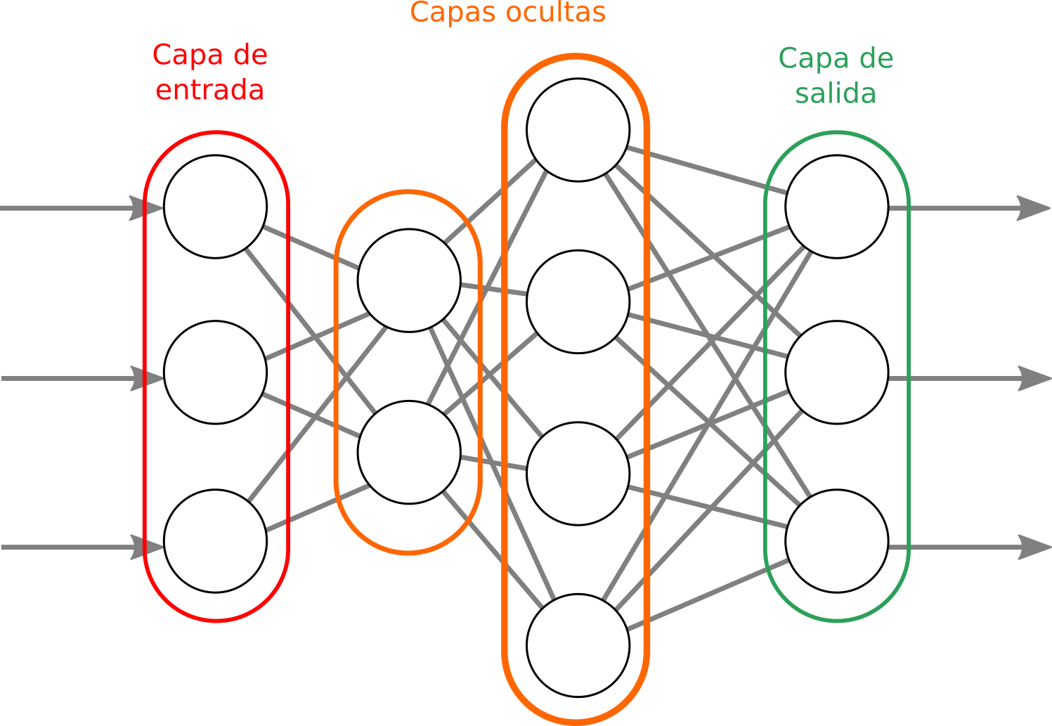
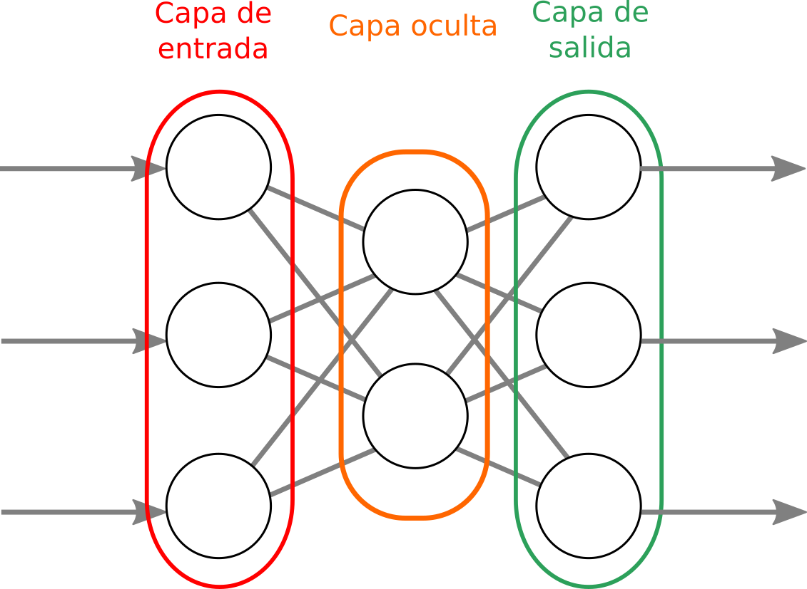
Un Poco de Estructura de Redes

Slide 4
Estructura de las Capas
Capas de entrada
Capas ocultas
Capas de salida
Debe haber una neurona por cada variable.
Se deben centrar y reducir las variables.
Por defecto no acepta variables categóricas.
Requiere pasarlas a variables dummy.
No es tan claro cuántas capas y neuronas usar.*
Para problemas simples no usar muchas capas.
Generalmente 1 o 2 capas son suficientes.
Entre más capas y neuronas mayor tiempo de ejecución. Se busca balance.
Para regresión usa una neurona.
Para clasificación binaria usa una neurona.
Para clasificación multiclase usa una neurona por cada clase.
Se debe indicar una función de activación adecuada.

Slide 5
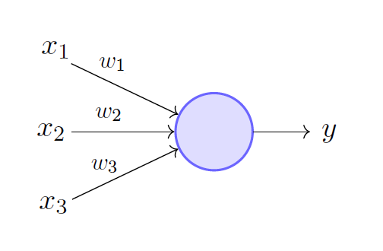
Perceptrones

Slide 6
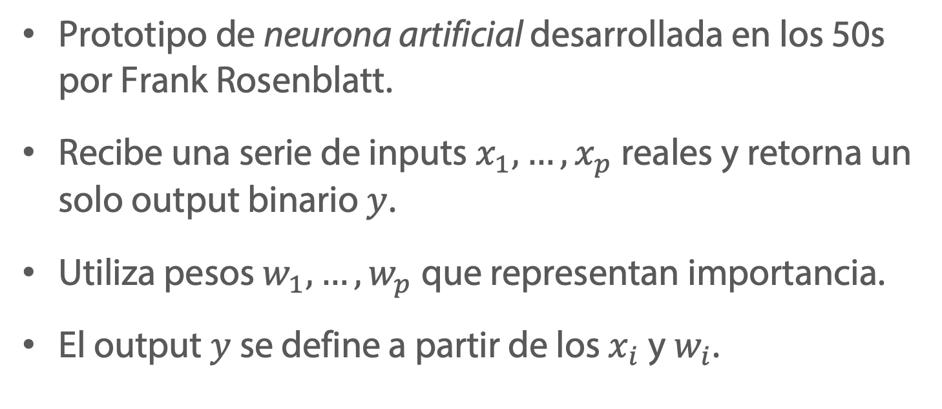
Perceptrones
Prototipo de neurona artificial desarrollada en los 50s por Frank Rosenblatt.
Recibe una serie de inputs $x_{1},…, x_{p}$ reales y retorna un solo output binario $y$.
Utiliza pesos $w_{1},…, w_{p}$que representan importancia.
El output $y$ se define a partir de los $x_{i}$ y $w_{i}$.

Slide 7
Perceptrón
Pesos
Output
Inputs
Aquí se toman las decisiones

Slide 8
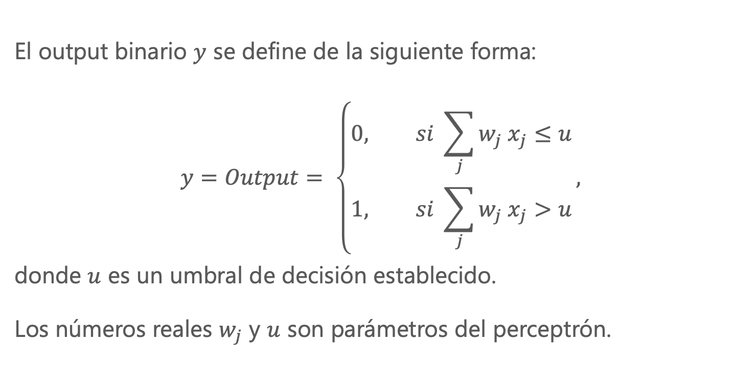
Definiendo el output – Perceptrón
El output binario $y$ se define de la siguiente forma:
$$y=Output= \left\{\begin{aligned}0, si \sum_{j}{w_{j}{ x}_{j}}≤u \\ 1, si \sum_{j}{w_{j}{ x}_{j}}>u\end{aligned}\right.,$$
donde $u$ es un umbral de decisión establecido.
Los números reales $w_{j}$ y $u$ son parámetros del perceptrón.

Slide 9
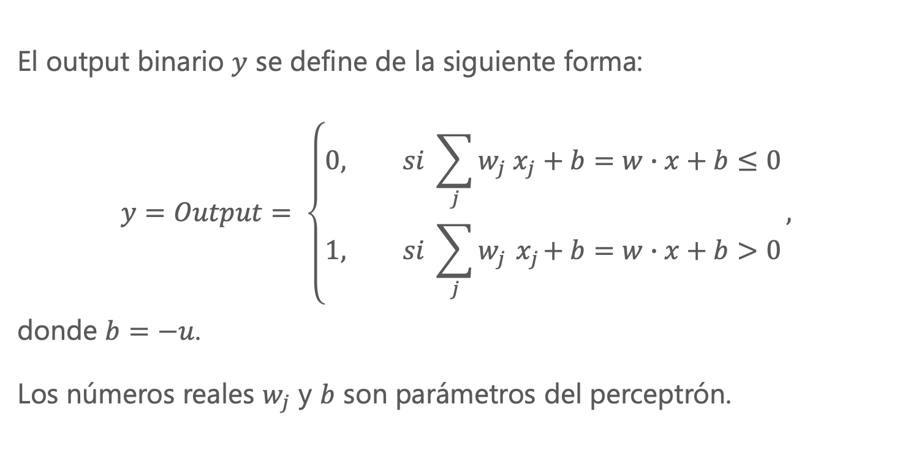
Definiendo el output modificado
El output binario $y$ se define de la siguiente forma:
$$y=Output= \left\{\begin{aligned}0, si \sum_{j}{w_{j}{ x}_{j}}+b=w∙x+b≤0 \\ 1, si \sum_{j}{w_{j}{ x}_{j}+b}=w∙x+b>0\end{aligned}\right.,$$
donde $b=−u$.
Los números reales $w_{j}$ y $b$ son parámetros del perceptrón.

Slide 10

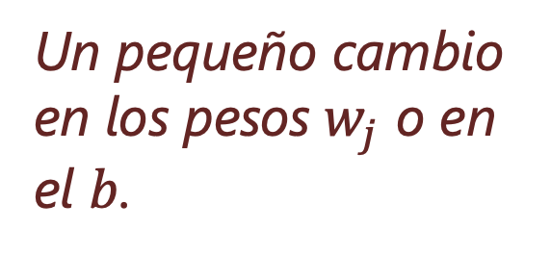
Es Deseable que:
Un pequeño cambio en los pesos $w_{j}$ o en el $b$.
$$⟹$$
Un correspondiente pequeño cambio en el output de la red.
¡Esta propiedad hace posible el proceso de aprendizaje en una red neuronal!
Podemos modificar los pesos y b con el fin de modificar el comportamiento de la red a conveniencia.

Slide 11
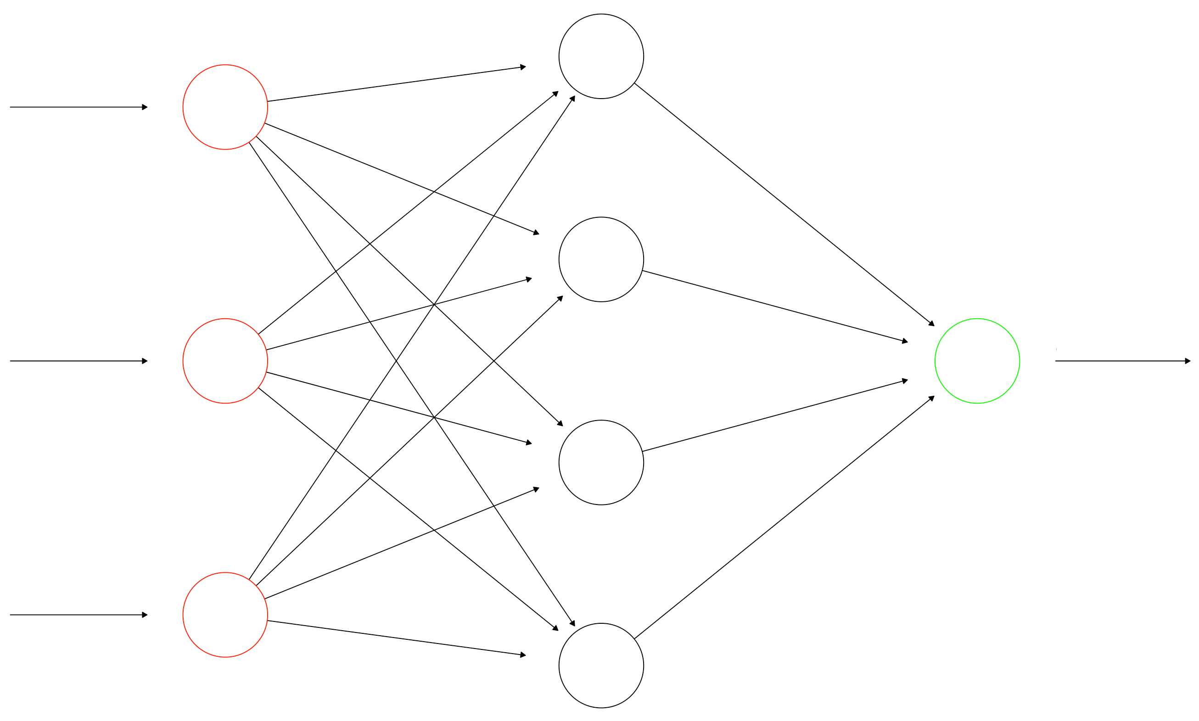
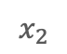
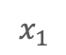
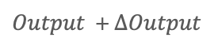
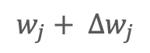
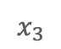
Un pequeño cambio en cualquier peso causa un pequeño cambio en el output
$$w_{j}+ ∆w_{j}$$
$$x_{1}$$
$$x_{2}$$
$Output$ + $∆Output$
$$x_{3}$$

Slide 12
Pero… ¡Esta propiedad no se cumple con redes de perceptrones! 😫 ¿Alguien sabe por qué?

Slide 13
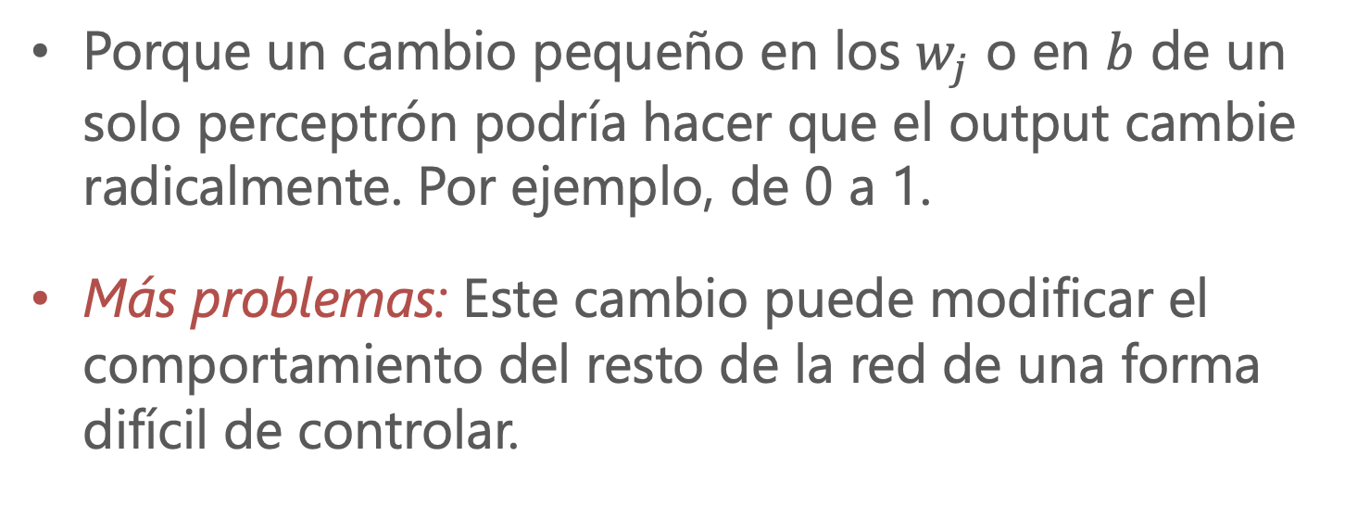
Porque un cambio pequeño en los $w_{j}$ o en $b$ de un solo perceptrón podría hacer que el output cambie radicalmente. Por ejemplo, de 0 a 1.
Más problemas: Este cambio puede modificar el comportamiento del resto de la red de una forma difícil de controlar.

Slide 14
¡Podemos superar esta dificultad! ¿Cómo? Usando otro prototipo de neurona artificial 🤓

Slide 15
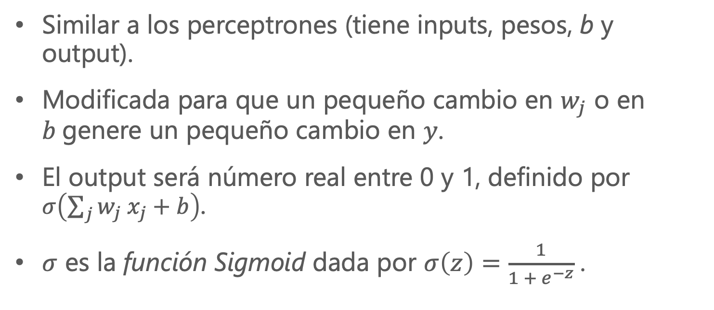
Neurona Sigmoid
Similar a los perceptrones (tiene inputs, pesos, b y output).
Modificada para que un pequeño cambio en $w_{j}$ o en $b$genere un pequeño cambio en $y$.
El output será número real entre 0 y 1, definido por $σ\left(\sum_{j}{w_{j}{ x}_{j}}+b\right)$.
$σ$ es la función Sigmoid dada por $σ\left(z\right)=\frac{1}{1 + e^{−z}}$ .

Slide 16
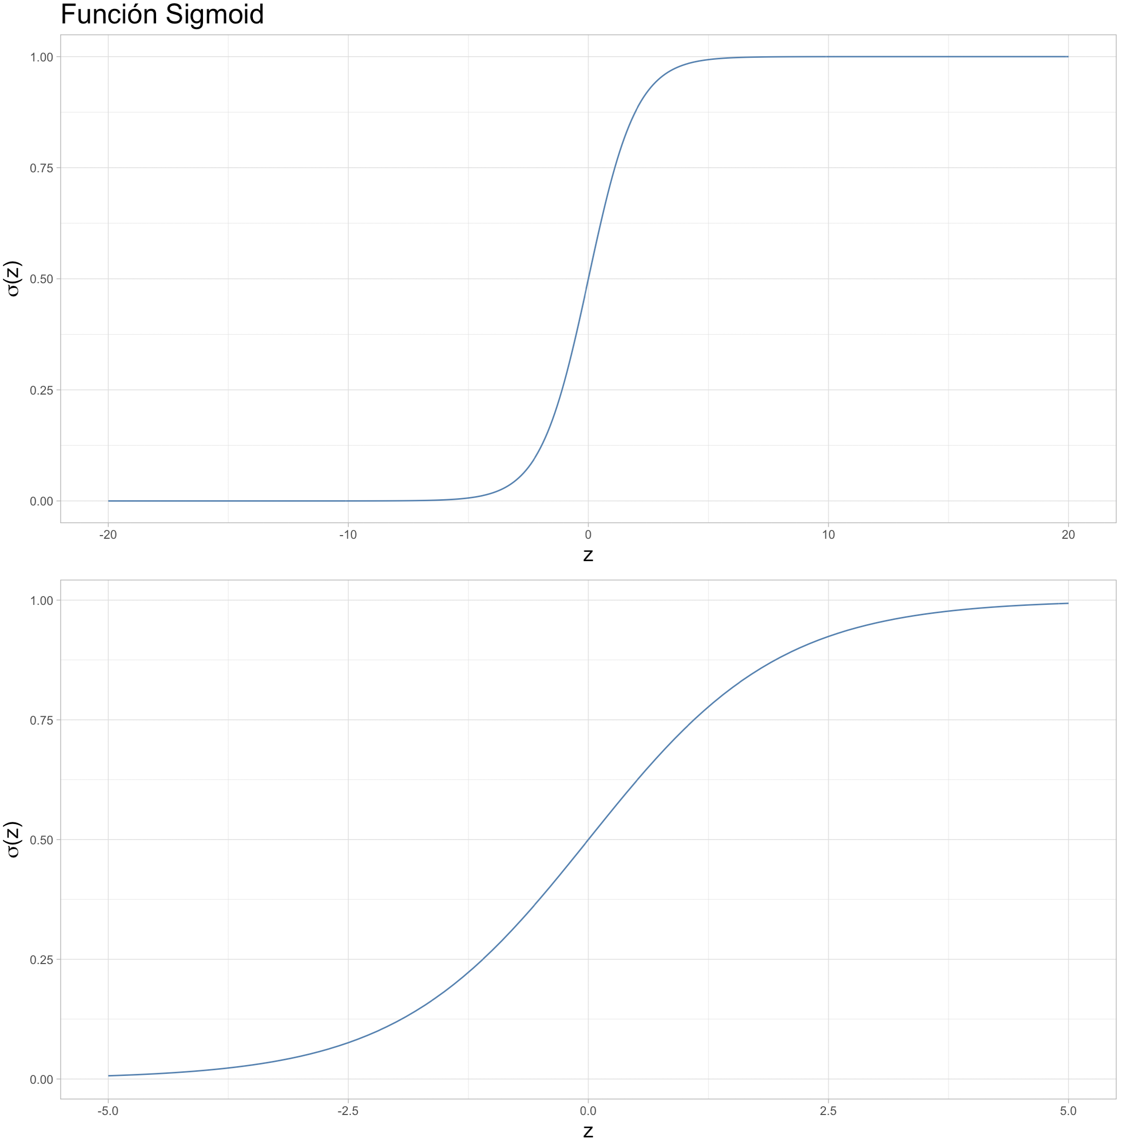
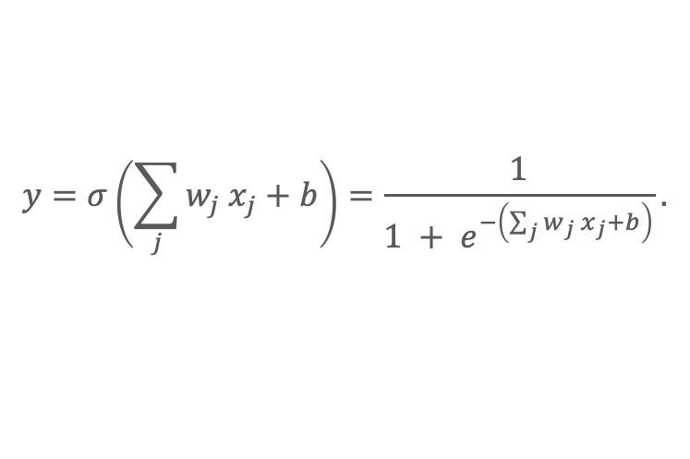
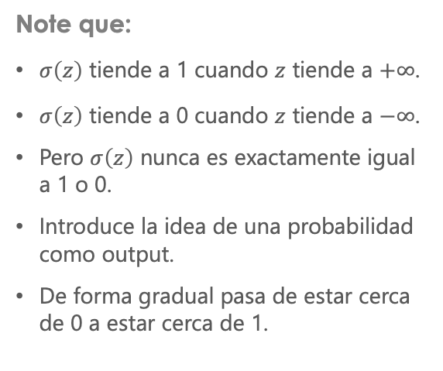
Note que:
$σ\left(z\right)$ tiende a 1 cuando $z$ tiende a $+∞$.
$σ\left(z\right)$ tiende a 0 cuando $z$ tiende a $−∞$.
Pero $σ\left(z\right)$ nunca es exactamente igual a 1 o 0.
Introduce la idea de una probabilidad como output.
De forma gradual pasa de estar cerca de 0 a estar cerca de 1.
Está es la función que usamos en la definición de la neurona Sigmoid.
$$y=σ\left(\sum_{j}{w_{j}{ x}_{j}}+b\right)=\frac{1}{1 + e^{−\left(\sum_{j}{w_{j}{ x}_{j}}+b\right)}}.$$

Slide 17
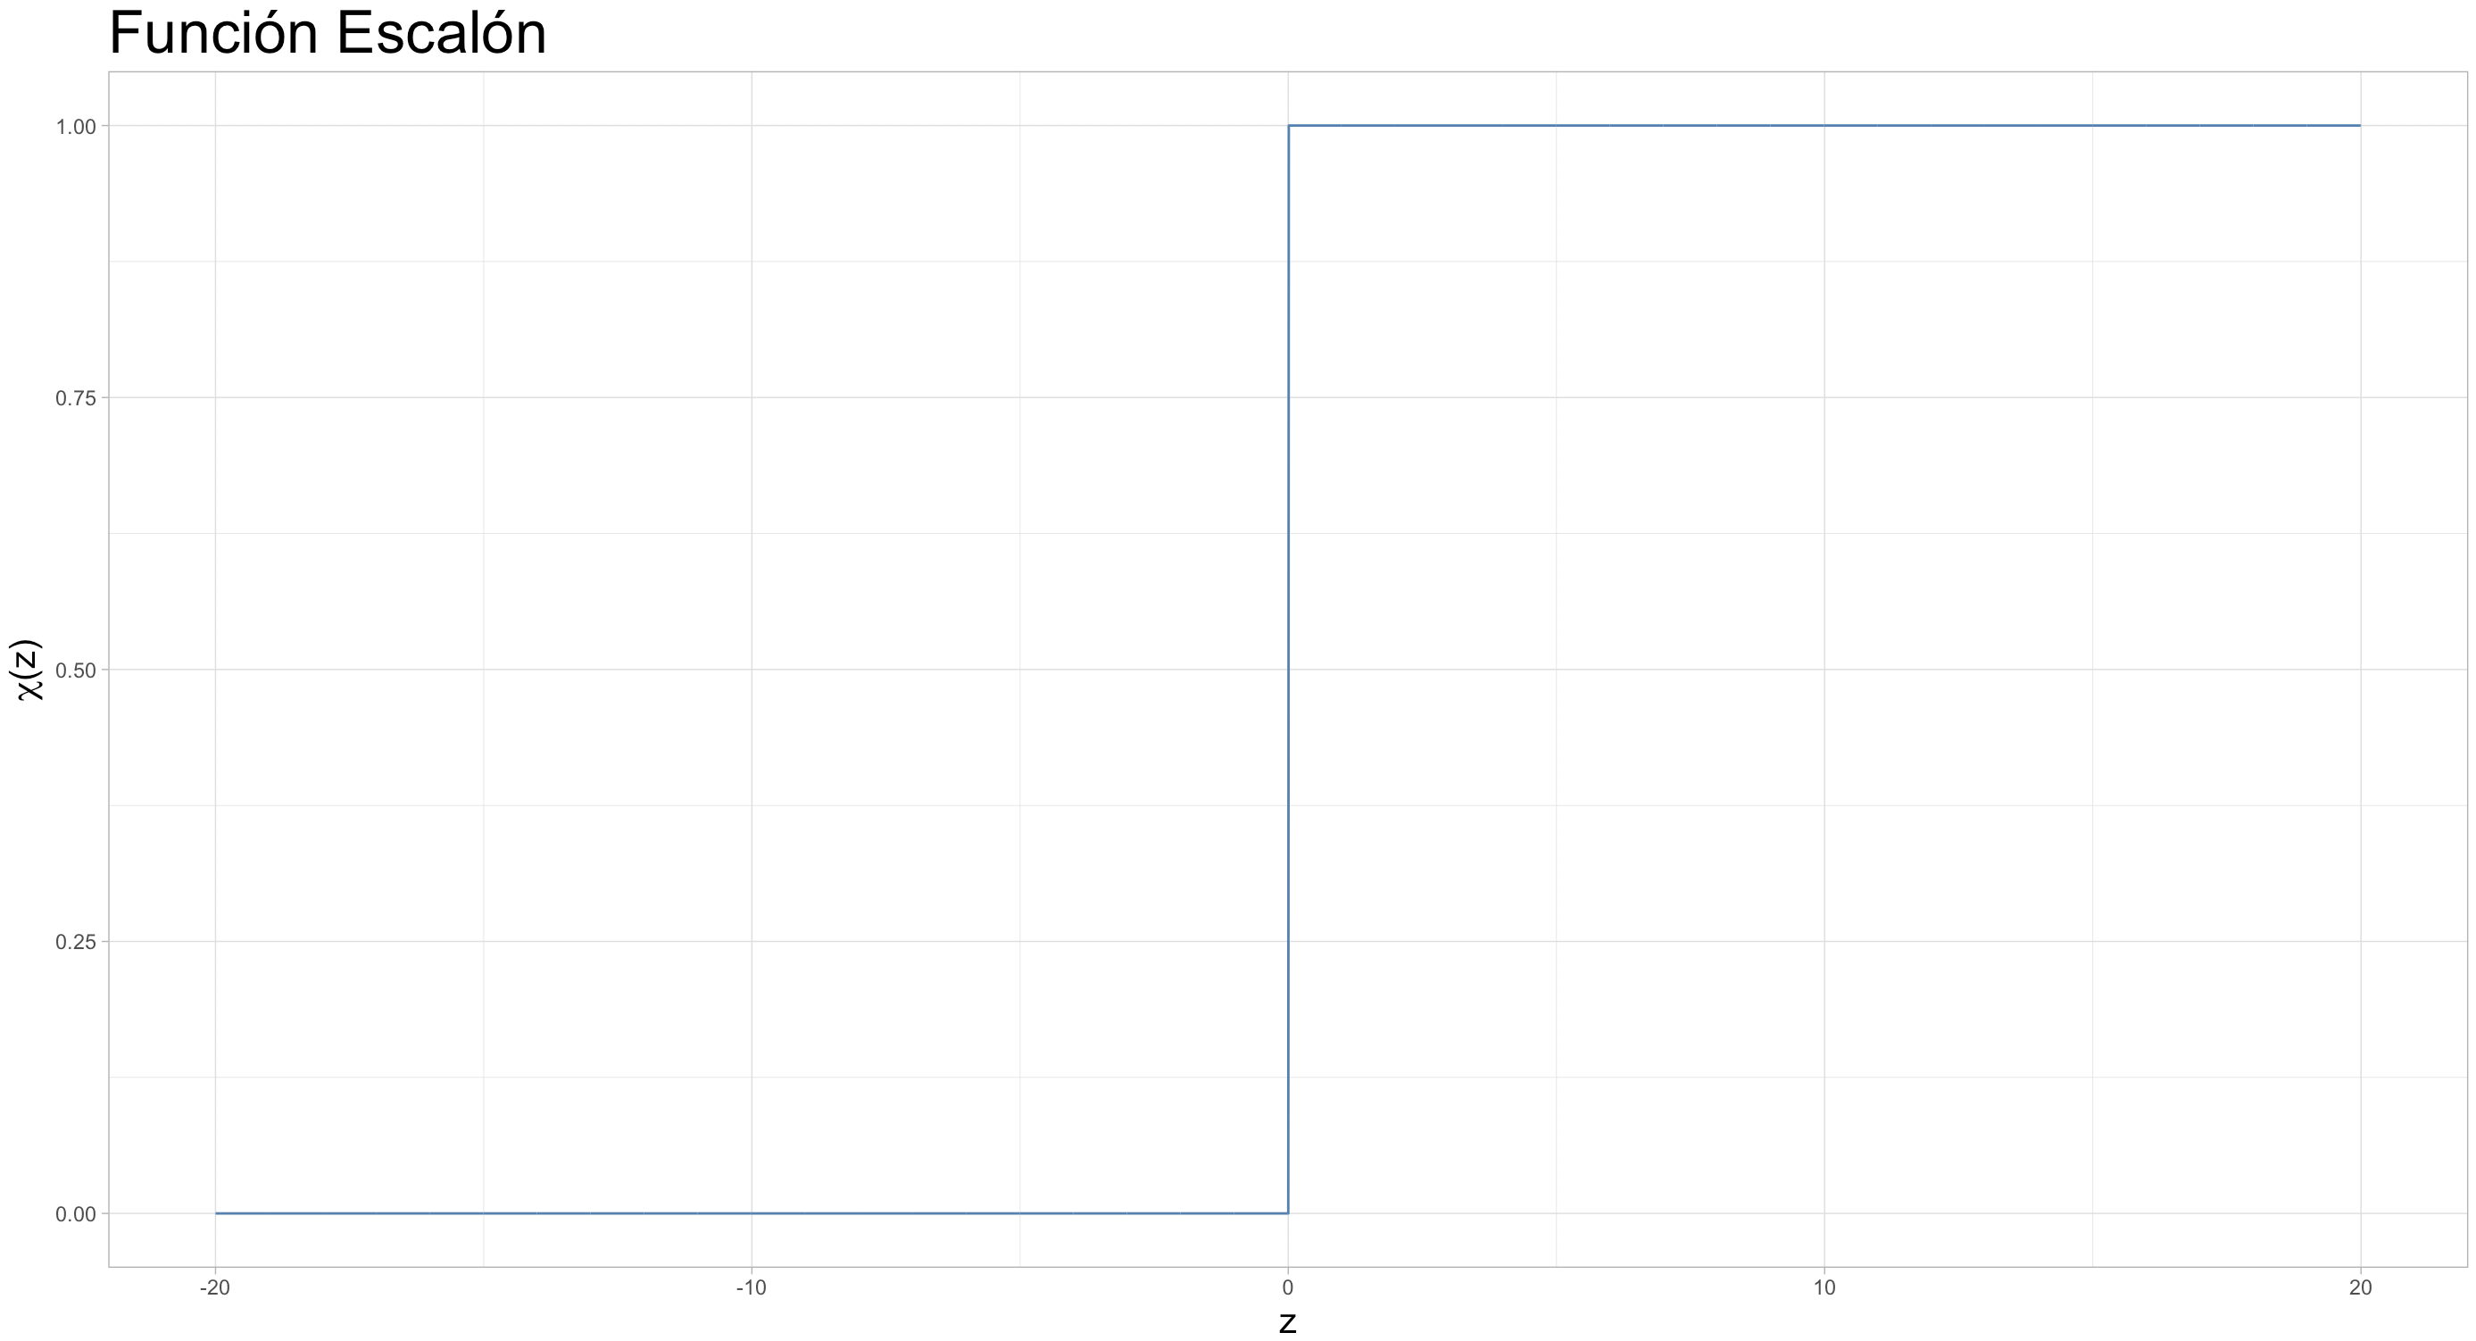
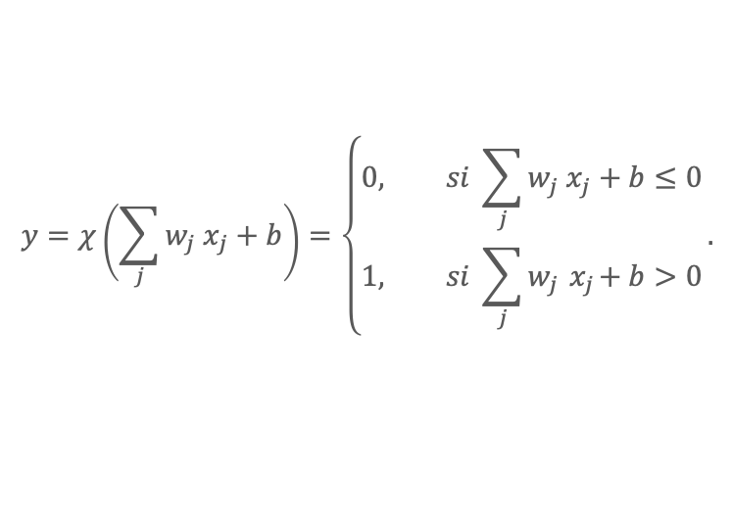
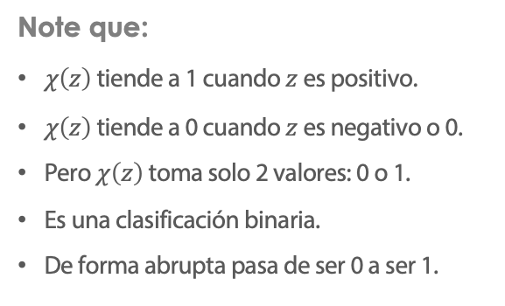
En Comparación con el Perceptrón…
Note que:
$χ\left(z\right)$ tiende a 1 cuando $z$ es positivo.
$χ\left(z\right)$ tiende a 0 cuando $z$ es negativo o 0.
Pero $χ\left(z\right)$ toma solo 2 valores: 0 o 1.
Es una clasificación binaria.
De forma abrupta pasa de ser 0 a ser 1.
$$y=χ\left(\sum_{j}{w_{j}{ x}_{j}}+b\right)=\left\{\begin{aligned}0, si \sum_{j}{w_{j}{ x}_{j}}+b≤0 \\ 1, si \sum_{j}{w_{j}{ x}_{j}+b}>0\end{aligned}\right..$$
En el fondo está es la función que usamos en la definición del perceptrón

Slide 18
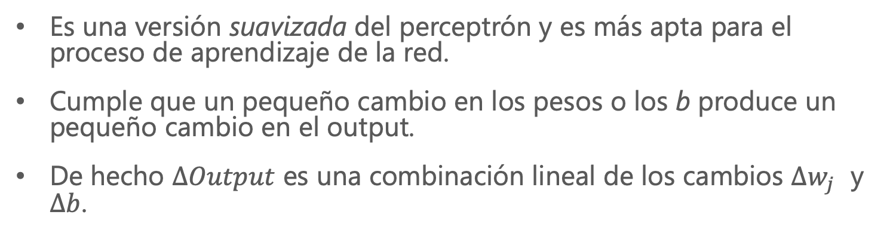
Similitud
En Resumen
Es una versión suavizada del perceptrón y es más apta para el proceso de aprendizaje de la red.
Cumple que un pequeño cambio en los pesos o los b produce un pequeño cambio en el output.
De hecho $∆Output$ es una combinación lineal de los cambios $∆w_{j}$ y $∆b$.
Diferencia
En el infinito la neurona sigmoide se comporta como un perceptrón.
Alrededor de 0 ambas neuronas se comportan diferente.

Slide 19
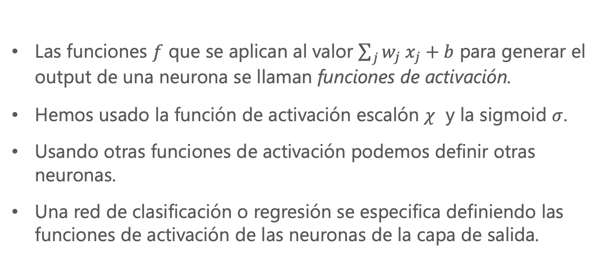
Funciones de Activación
Las funciones $f$ que se aplican al valor $\sum_{j}{w_{j}{ x}_{j}}+b$ para generar el output de una neurona se llaman funciones de activación.
Hemos usado la función de activación escalón $χ$ y la sigmoid $σ$.
Usando otras funciones de activación podemos definir otras neuronas.
Una red de clasificación o regresión se especifica definiendo las funciones de activación de las neuronas de la capa de salida.

Slide 20
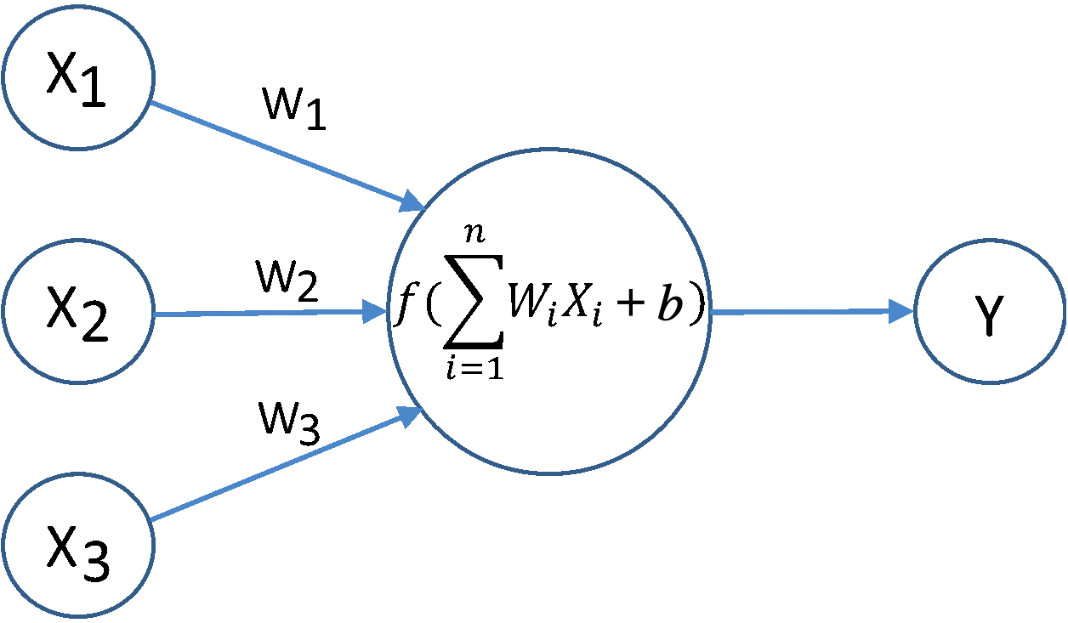

Slide 21
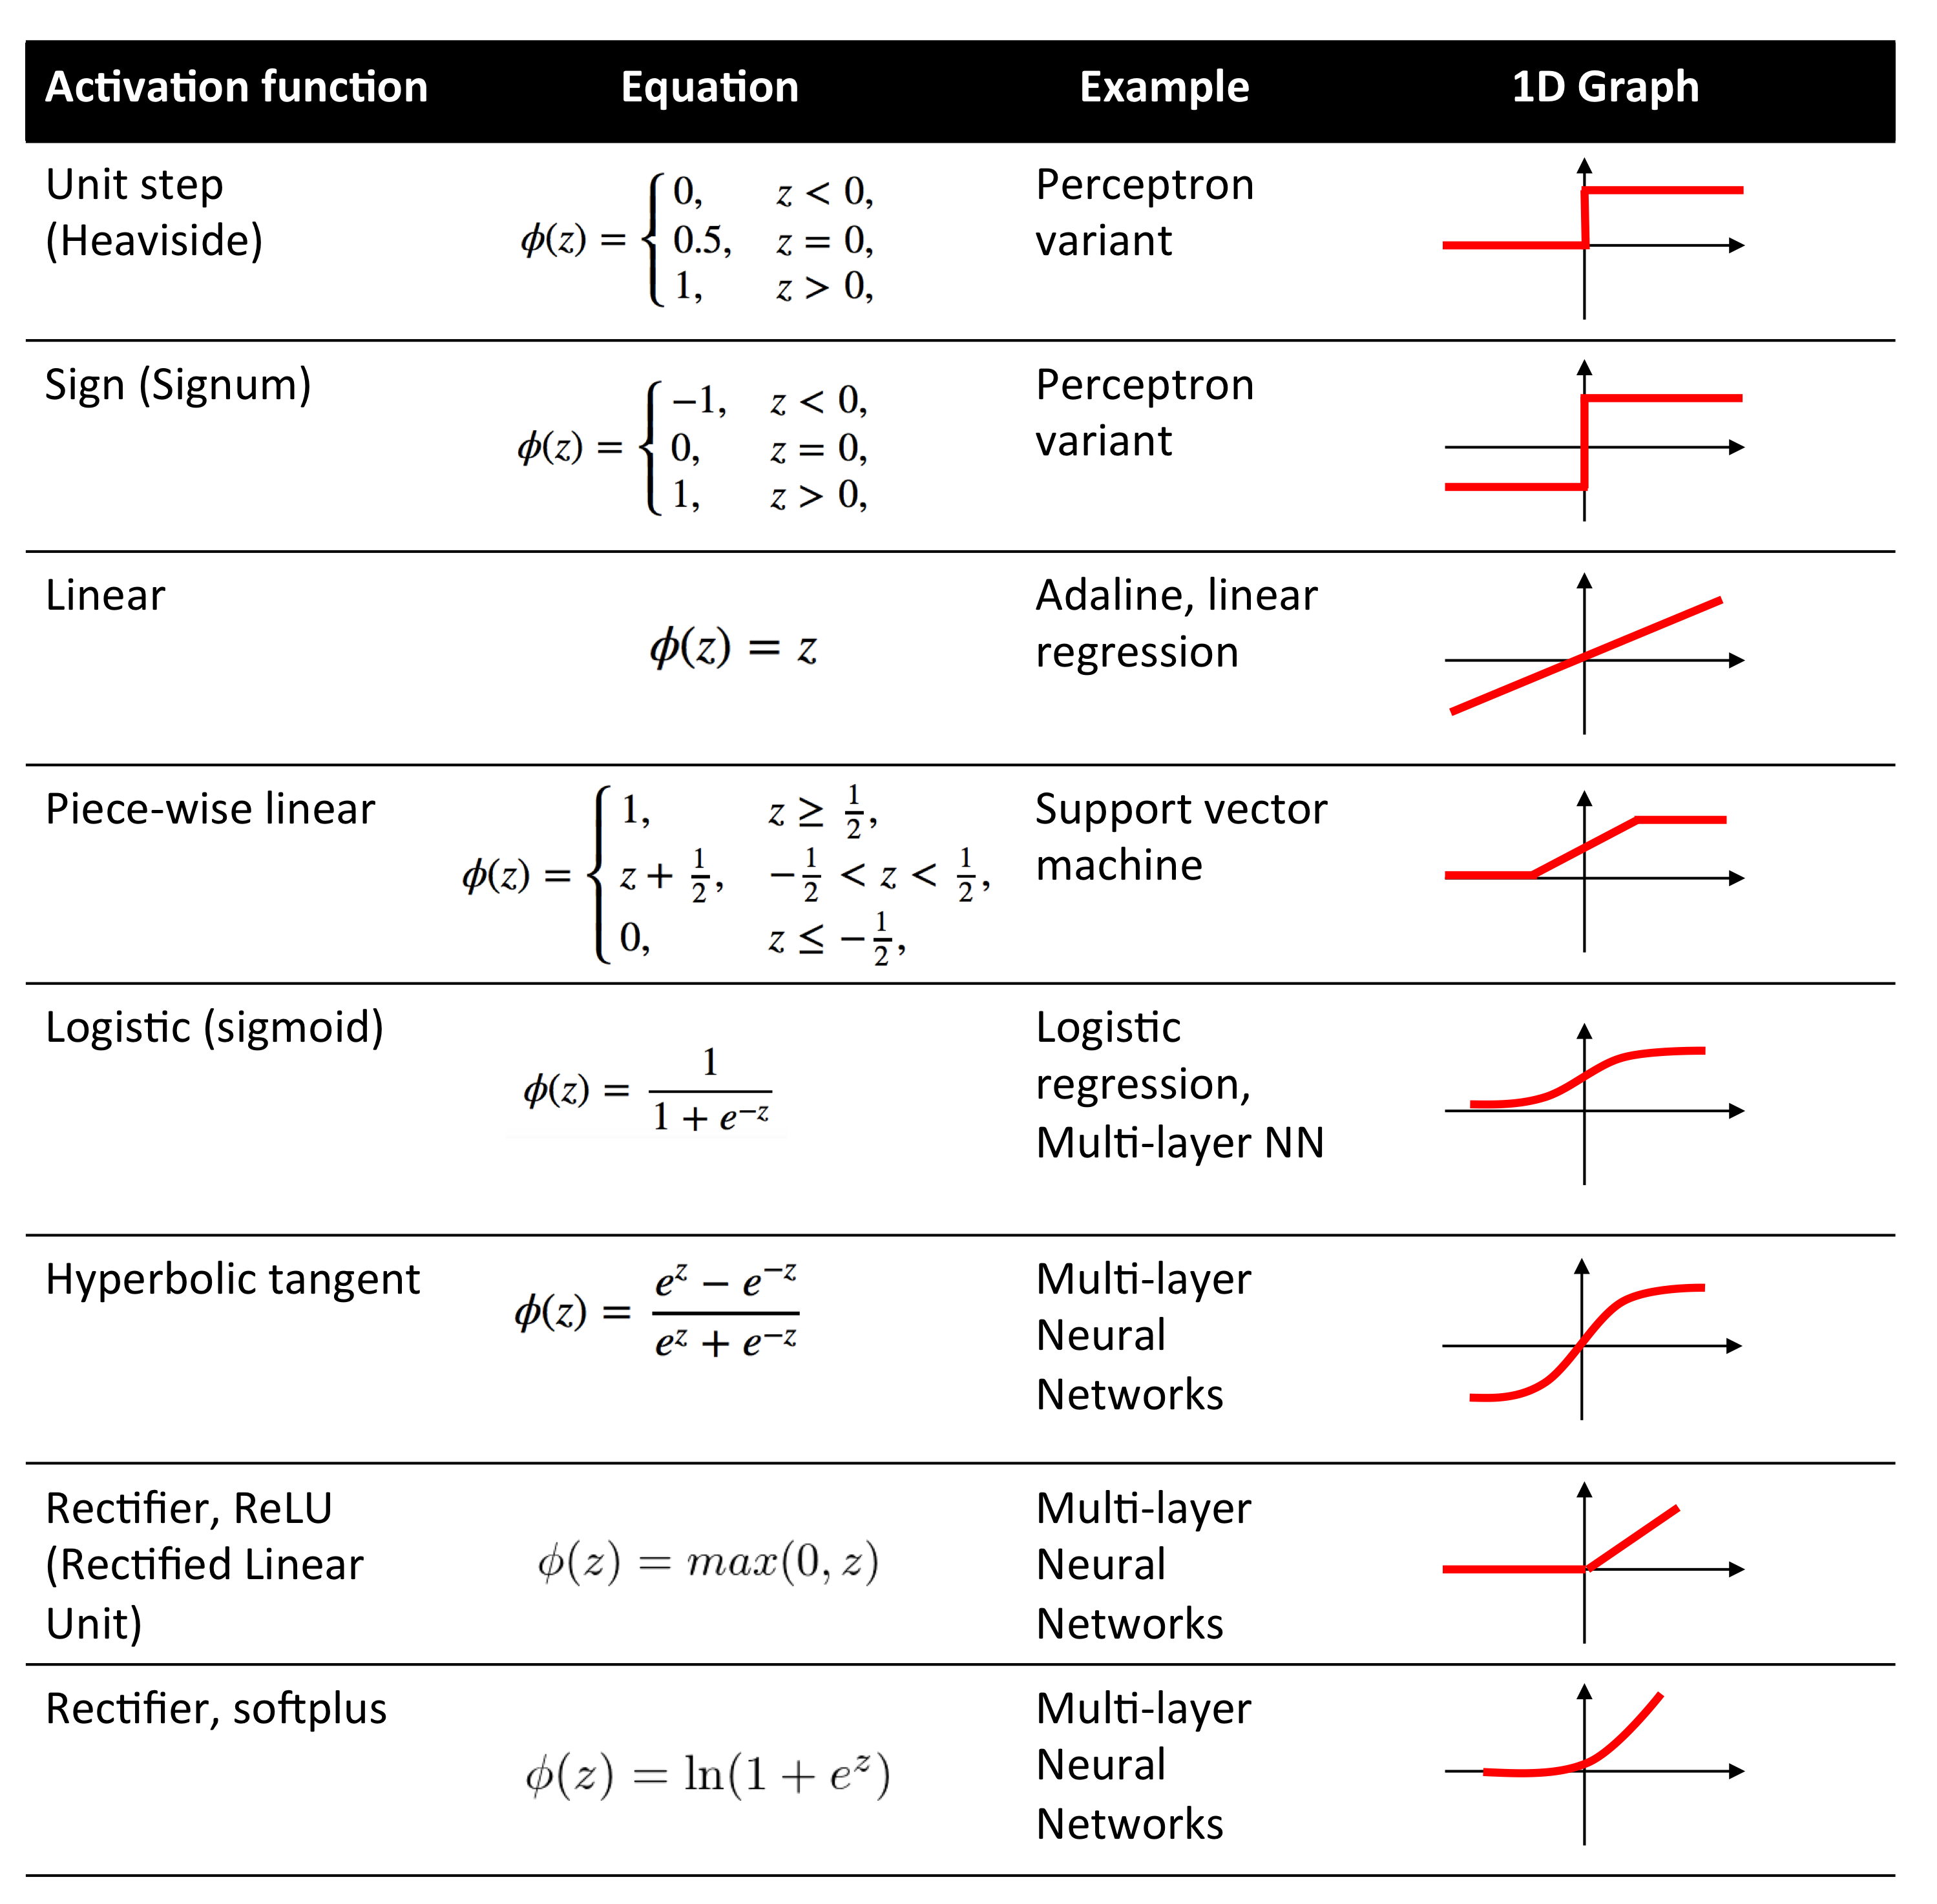
Para regresión se usa la función de activación lineal en la neurona de la capa de salida.
🤓
Para clasificación binaria se usa la función sigmoid en la neurona de la capa de salida. O bien se usa el perceptrón o sus variantes.
En la práctica se usa la función ReLU en neuronas de las capas ocultas. Antes se usaba la función tangente hiperbólica.

Slide 22
Variables Categóricas
Matemáticamente estos modelos funcionan solamente con variables numéricas.
Para variables categóricas, lo correcto es pasarlas códigos dummy antes de aplicar los métodos.
Para Redes Neuronales, regressoR incluye automáticamente las variables categóricas como códigos disyuntivos completos. Si una variable tiene q categorías entonces regressoR incluirá q nuevas variables.

Slide 23
Ejemplo con regressoR
Nota: Para Redes Neuronales regressoR incluye automáticamente las variables categóricas como códigos disyuntivos completos. Para cada categoría genera una nueva variable, es decir, si una variable tiene q categorías genera q variables.
Suponga que es el año 1974 y que somos consultores contratados por una empresa de bienes inmuebles para predecir el valor de viviendas en Boston.
Usamos la tabla de datos BostonCasas, obtenida del censo de 1970 en USA.
La tabla contiene características de una serie de viviendas en Boston, junto con sus precios de mercado en ese momento.
La tabla contiene 506 observaciones y 14 variables.

Slide 24
Detallamos las variables
Crimin: Tasa de crimen per cápita por ciudad.
ResidM25: Proporción de residenciales con más de 25 000 pies cuadrados.
NegocMin: Proporción de negocios no minoristas por ciudad. Baja, Media y Alta.
LimitaRC: Indica si la propiedad limita con el río Charles o no. Sí, No.
OxNitr: Niveles de concentración de óxidos de nitrógeno.
Habitac: Número medio de habitaciones por vivienda.
VivA1940: Proporción de viviendas ocupadas construidas antes de 1940.

Slide 25
Detallamos las variables
Distanc: Promedio ponderado de distancias a 5 importantes centros de empleo en Boston.
AccAutop: Índice de accesibilidad a autopistas radiales.
Impuesto: Tasa de impuesto a la propiedad de valor total por cada $10 000.
AlumProf: Proporción alumno-profesor por ciudad.
Afroame: Proporción de personas afroamericanas.
ClaseBaja: Porcentaje de la población de clase baja por ciudad.
ValorProm: Valor promedio de las viviendas ocupadas, en miles de dólares.

Slide 26
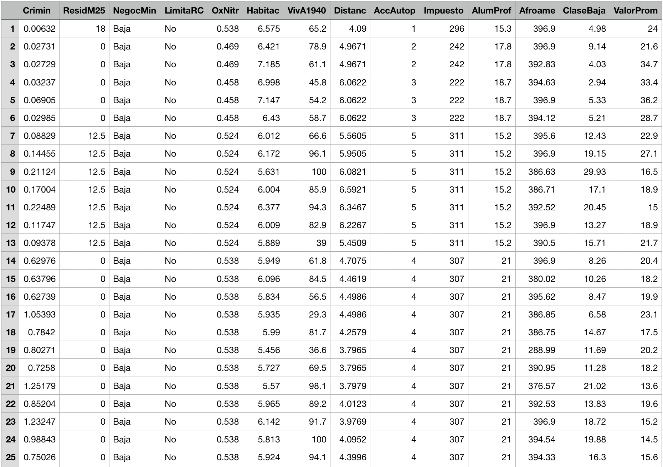

Slide 27
Muchas Gracias….

